Slide 1

תרגול 6 מחלקות שקילות ב$∑^{∗}$
אוטומטים ושפות פורמליות
בר אילן תשעז 2017
עקיבא קליינרמן

Slide 2
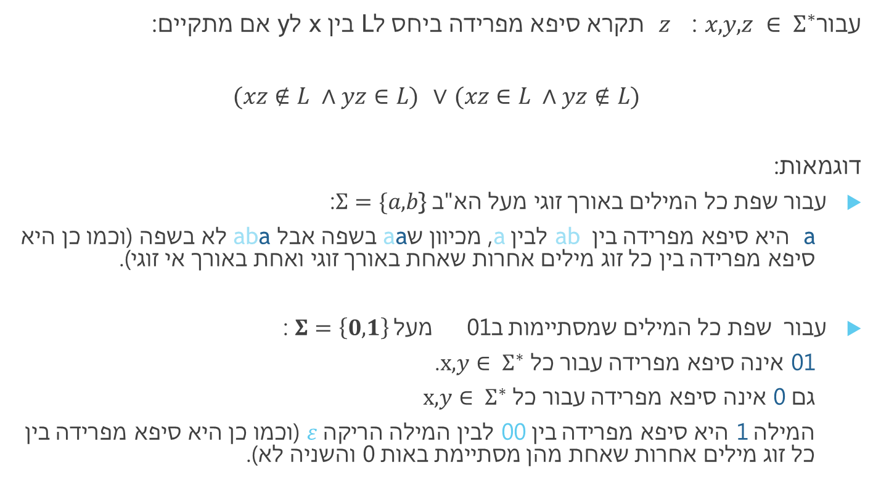
סיפא מפרידה
עבור$x,y,z ∈ Σ^{∗}$ : $z$ תקרא סיפא מפרידה ביחס לL בין x לy אם מתקיים:
$(xz∈L ∧yz∉L)$ $∨$ $(xz∉L ∧yz∈L)$
דוגמאות:
עבור שפת כל המילים באורך זוגי מעל הא"ב $Σ=\{a,b$}:
a היא סיפא מפרידה בין ab לבין a, מכיוון שaa בשפה אבל aba לא בשפה (וכמו כן היא סיפא מפרידה בין כל זוג מילים אחרות שאחת באורך זוגי ואחת באורך אי זוגי).
עבור שפת כל המילים שמסתיימות ב01 מעל $Σ=\left\{0,1\right\}$ :
01 אינה סיפא מפרידה עבור כל $x,y∈ Σ^{∗}$.
גם 0 אינה סיפא מפרידה עבור כל $x,y∈ Σ^{∗}$
המילה 1 היא סיפא מפרידה בין 00 לבין המילה הריקה $ε$ (וכמו כן היא סיפא מפרידה בין כל זוג מילים אחרות שאחת מהן מסתיימת באות 0 והשניה לא).

Slide 3
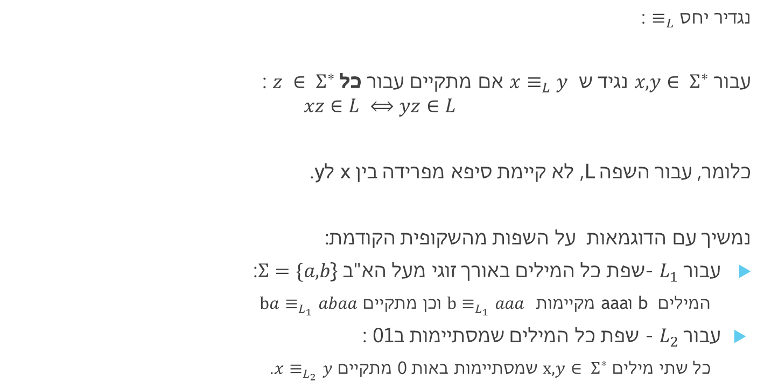

מחלקות שקילות ב$∑^{∗}$
נגדיר יחס $≡_{L}$ :
עבור $x,y∈ Σ^{∗}$ נגיד ש $x≡_{L}y$ אם מתקיים עבור כל $z ∈ Σ^{∗}$ :
$$xz∈L ⟺yz∈L$$
כלומר, עבור השפה L, לא קיימת סיפא מפרידה בין x לy.
נמשיך עם הדוגמאות על השפות מהשקופית הקודמת:
עבור $L_{1}$ -שפת כל המילים באורך זוגי מעל הא"ב $Σ=\{a,b$}:
המילים b וaaa מקיימות $b≡_{L_{1}}aaa$ וכן מתקיים $ba≡_{L_{1}}abaa$
עבור $L_{2}$ - שפת כל המילים שמסתיימות ב01 :
כל שתי מילים $x,y∈ Σ^{∗}$ שמסתיימות באות 0 מתקיים $x≡_{L_{2}}y$.

Slide 4
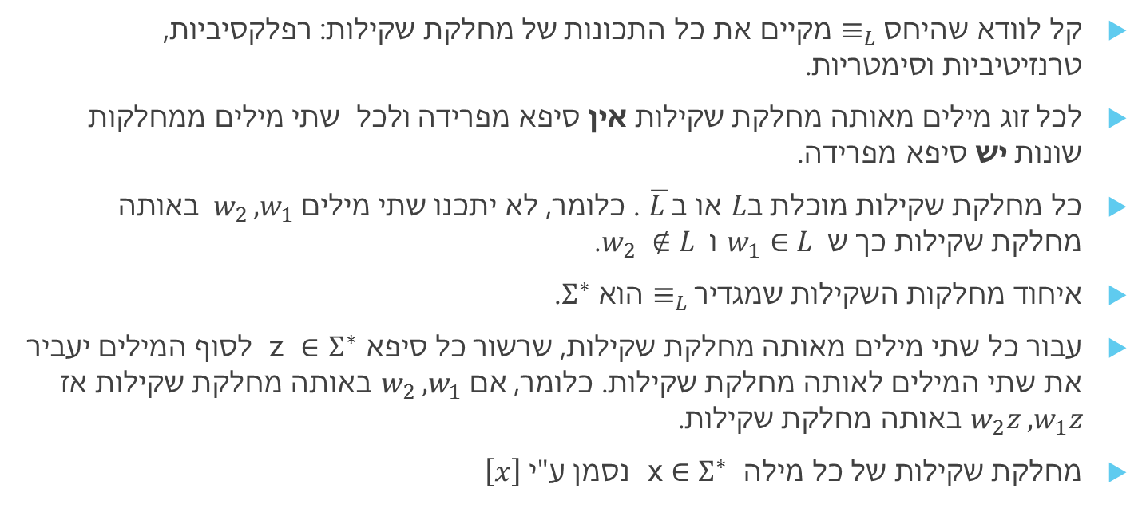

תכונות היחס $≡_{L}$
קל לוודא שהיחס $≡_{L}$ מקיים את כל התכונות של מחלקת שקילות: רפלקסיביות, טרנזיטיביות וסימטריות.
לכל זוג מילים מאותה מחלקת שקילות אין סיפא מפרידה ולכל שתי מילים ממחלקות שונות יש סיפא מפרידה.
כל מחלקת שקילות מוכלת ב$L$ או ב$\overline{L }$ . כלומר, לא יתכנו שתי מילים $w_{2 }, w_{1}$באותה מחלקת שקילות כך ש $w_{1}∈L$ ו $w_{2} ∉L$.
איחוד מחלקות השקילות שמגדיר $≡_{L}$ הוא $Σ^{∗}$.
עבור כל שתי מילים מאותה מחלקת שקילות, שרשור כל סיפא $∈$ $Σ^{∗}$ z לסוף המילים יעביר את שתי המילים לאותה מחלקת שקילות. כלומר, אם $w_{2 }, w_{1}$ באותה מחלקת שקילות אז $w_{2}z , w_{1}z$ באותה מחלקת שקילות.
מחלקת שקילות של כל מילה $∈$ $Σ^{∗}$ x נסמן ע"י $\left[x\right]$

Slide 5
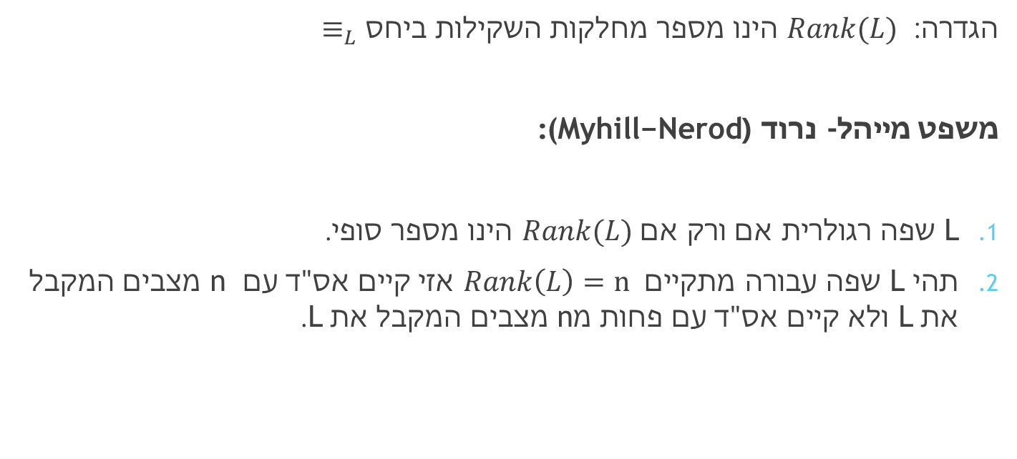
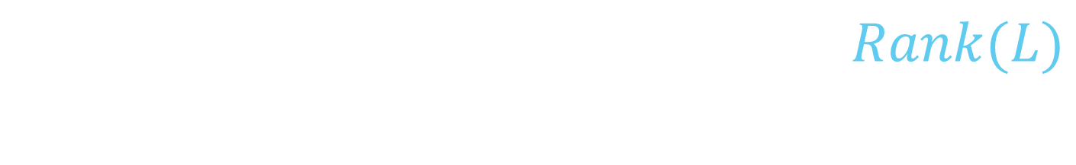
$$Rank(L)$$
הגדרה: $Rank(L)$ הינו מספר מחלקות השקילות ביחס $≡_{L}$
משפט מייהל- נרוד ((Myhill−Nerod:
L שפה רגולרית אם ורק אם $Rank(L)$ הינו מספר סופי.
תהי L שפה עבורה מתקיים $Rank\left(L\right)=n$ אזי קיים אס"ד עם n מצבים המקבל את L ולא קיים אס"ד עם פחות מn מצבים המקבל את L.

Slide 6
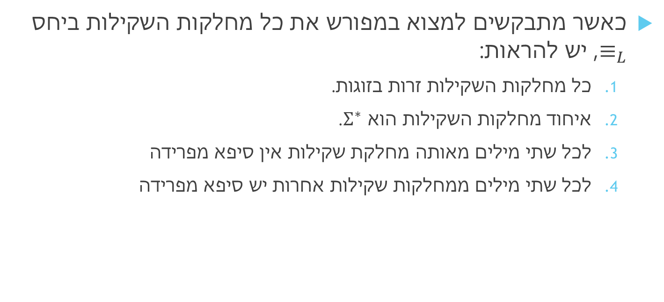
מציאת מחלקות שקילות
כאשר מתבקשים למצוא במפורש את כל מחלקות השקילות ביחס $≡_{L}$, יש להראות:
כל מחלקות השקילות זרות בזוגות.
איחוד מחלקות השקילות הוא $Σ^{∗}$.
לכל שתי מילים מאותה מחלקת שקילות אין סיפא מפרידה
לכל שתי מילים ממחלקות שקילות אחרות יש סיפא מפרידה

Slide 7
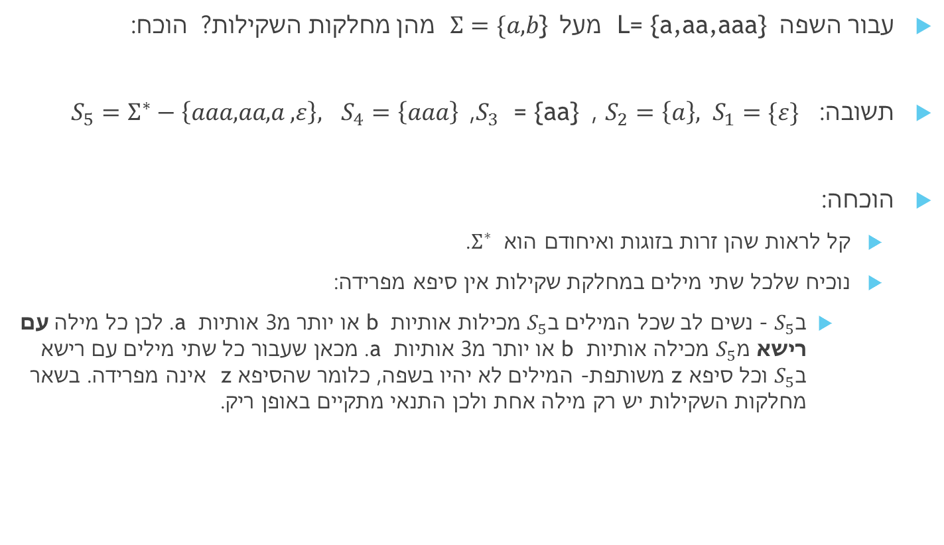
דוגמאות
עבור השפה L= {a,aa,aaa}מעל $Σ=\{a,b$} מהן מחלקות השקילות? הוכח:
תשובה: $S_{2}=\left\{a\right\},$ $S_{1}=\{ε\}$ , = {aa} $S_{3}$ , $S_{4}=\left\{aaa\right\}$ $S_{5}=Σ^{∗}−\left\{aaa,aa, a ,ε\right\},$
הוכחה:
קל לראות שהן זרות בזוגות ואיחודם הוא $Σ^{∗}$.
נוכיח שלכל שתי מילים במחלקת שקילות אין סיפא מפרידה:
ב$S_{5}$ - נשים לב שכל המילים ב$S_{5}$ מכילות אותיות b או יותר מ3 אותיות a . לכן כל מילה עם רישא מ$S_{5}$ מכילה אותיות b או יותר מ3 אותיות a . מכאן שעבור כל שתי מילים עם רישא ב$S_{5}$ וכל סיפא z משותפת- המילים לא יהיו בשפה, כלומר שהסיפא z אינה מפרידה. בשאר מחלקות השקילות יש רק מילה אחת ולכן התנאי מתקיים באופן ריק.

Slide 8
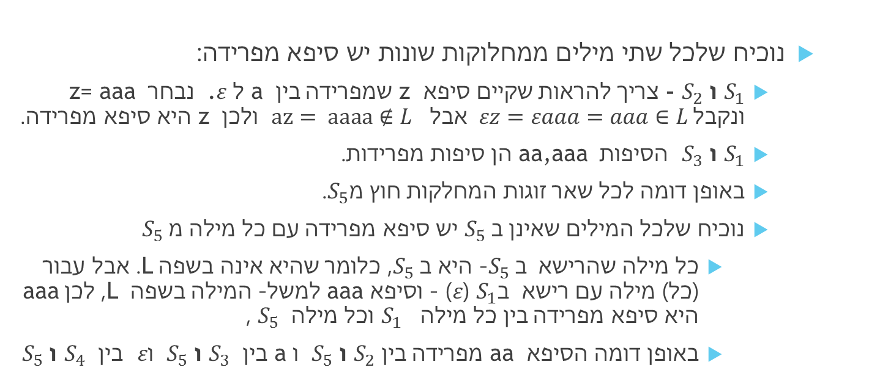
המשך תרגיל
נוכיח שלכל שתי מילים ממחלוקות שונות יש סיפא מפרידה:
$S_{1}$ ו $S_{2}$ - צריך להראות שקיים סיפא z שמפרידה בין a ל .$ε$ נבחר z= aaa ונקבל$εz=εaaa=aaa∈L$אבל $az= aaaa∉L$ ולכן z היא סיפא מפרידה.
$S_{1}$ ו $S_{3}$ הסיפות aa,aaa הן סיפות מפרידות.
באופן דומה לכל שאר זוגות המחלקות חוץ מ$S_{5}$.
נוכיח שלכל המילים שאינן ב$S_{5}$ יש סיפא מפרידה עם כל מילה מ$S_{5}$
כל מילה שהרישא ב$S_{5}$- היא ב$S_{5}$, כלומר שהיא אינה בשפה L. אבל עבור (כל) מילה עם רישא ב$S_{1}$ ($ε$) - וסיפא aaa למשל- המילה בשפה L , לכן aaa היא סיפא מפרידה בין כל מילה $S_{1}$ וכל מילה $S_{5}$ ,
באופן דומה הסיפא aa מפרידה בין $S_{2}$ ו $S_{5}$ ו a בין $S_{3}$ ו $S_{5}$ ו $ε$ בין $S_{4}$ ו $S_{5}$

Slide 9
תרגיל

Slide 10
המשך

Slide 11
עוד תרגיל

Slide 12
המשך תרגיל

Slide 13
תרגיל

